Slide 1




bendecidos para bendecir
Notes:
01 · Corona. Corona de espinas en relieve seco (golpe seco) rodeando el monograma. La corona de esta página es una imagen de muestra del relieve; el vector para el troquel está en elementos/corona-relieve.svg. Logo y eslogan en negro mate.

Slide 2







JDCEL
bendecidos para bendecir
JDCEL Bq
ahora
¡Gracias por tu compra!
Notes:
02 · Pantalla. La bolsa es un celular bloqueado: el monograma hace de reloj, el eslogan de fecha y WhatsApp/Instagram son los botones. Todo en blanco sobre cartulina negra (serigrafía o hot stamping blanco). Cordón blanco.

Slide 3




bendecidos para bendecir
Notes:
03 · Resplandor. Rayos alrededor del monograma: se leen como luz y como señal. Una sola tinta negra.

Slide 4



bendecidos para bendecir
Notes:
04 · Cruz en el celular. La cruz aparece en el espacio blanco que parte la silueta del celular. Una tinta negra; fuelles negros.

Slide 5


Notes:
05 · Luz y sombra. Mitad negra, mitad blanca: todo cambia de color al cruzar la línea (Juan 1:5). El logo y el eslogan partidos van como gráficos de dos colores.

Slide 6


bendecidos para bendecir
Notes:
06 · Monograma. Patrón de JJ y cruces en barniz UV brillante sobre laminado mate negro (aquí en gris solo para verlo). Etiqueta blanca impresa con el logo.

Slide 7





Génesis 12:2
Notes:
07 · Tipográfico. El eslogan como protagonista; Génesis 12:2 es el versículo del que sale «bendecidos para bendecir». En el fuelle va el QR.

Slide 8


Notes:
08 · Sello. Sello circular en blanco sobre negro. El mismo sello sirve de sticker para cerrar bolsas y cajas. Para cambiar las palabras del anillo en Canva, usa un texto con el efecto «Curvar».

Slide 9




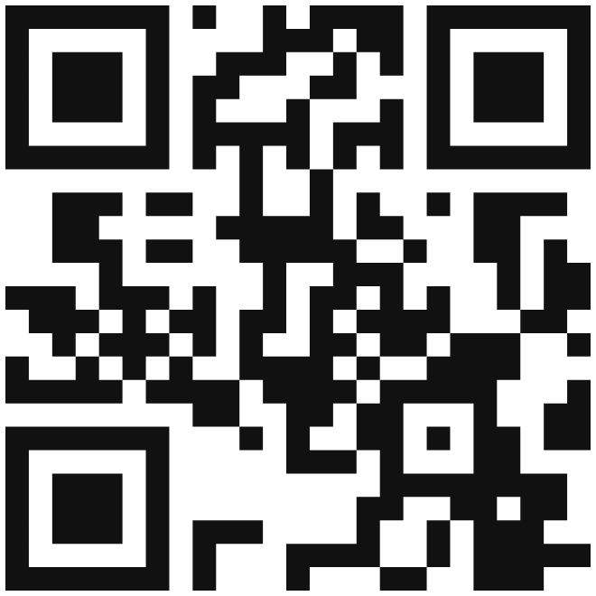
[tu número]
[@tu_usuario]
[dirección del local]
escanéalo y escríbenos por WhatsApp
bendecidos para bendecir
Notes:
09 · Reverso. Cara trasera para cualquier opción. Cambia los textos entre corchetes por los datos reales y reemplaza el QR de ejemplo por uno real (por ejemplo, un enlace wa.me al número de la tienda).

